Slide 1

Seminaro vertinimas (lūkesčiai ir refleksija)
Loreta Tarvydiene,
eTwinning ambasadorė, Vilnius 2015-03-28

Slide 2

Norų Medis
Lūkesčių suderinimas
http://www.bankoboev.ru/images/MzkxMDM1/Bankoboev.Ru_sakura_v_konce_cveteniya.jpg

Slide 3

Norų Medis
Kartą pavargęs keliautojas ieškojo vietos poilsiui. Priėjo jis išsikerojusį medį, kuris viliojo vešlių šakų pavėsiu, ir nusprendė čia pailsėti. O kadangi diena buvo karšta, keliautojui kilo nenumaldomas noras atsigerti. Ir kai tik šis noras įgavo aiškias formas jo vaizduotėje, prieš jį tarsi iš niekur atsirado sklidina šaltų vaisių sulčių stiklinė.
Keliautojas labai apsidžiaugė, atsigėrė. Paskui jis pagalvojo: “kaip būtų puiku, jei čia atsirastų minkštas guolis”. Ir guolis tuoj pat atsirado.
“Kaip šaunu!” – pagalvojo keliautojas, – bet būtų dar geriau, jei čia atsirastų ir mano žmona…” Ir tuoj pat prieš jį atsirado žmona. Tačiau ją išvydęs, keliautojas išsigando: “o kas, jei žmona netikra? O kas, jei tai demonas jos pavidalu?” Kai tik ši mintis šmėkštelėjo jo galvoje – žmona pavirto demonu.
Keliautojas žado neteko iš baimės: “šis demonas gali mane praryti!” Ir, žinoma, jo mintis tuoj pat tapo realybe: demonas ėmė jį ir prarijo…
http://www.ninthcircle.net/wp-content/uploads/2012/03/2012-03-15-tree1-1024x930.png
Notes:
Tada šiais lapais padabinkite Norų Medį. Renginio pabaigoje – Refleksijos metu – kiekvieno prašysime įvertinti, ar renginio veiklų metu Jūsų norai išsipildė.

Slide 4
Norų Medis
Mūsų norus išpildantis medis yra pats gyvenimas. Anksčiau ar vėliau mūsų mintys materializuojasi.
Mūsų norai, tikėjimas ir baimės nukreipia mūsų mintis tam tikra linkme ir formuoja mūsų asmeninę realybę.
Jei mes norime sukurti sveiką, laimingą ir harmoningą realybę – mes turime labai aiškiai to norėti ir neleisti atsitiktiniams norams suvilioti mus pasukti apgaulingomis kryptimis.
Būtina auginti savyje laimingas, sveikas, pozityvias mintis – kad būtent jas realizuotų mūsų gyvenimo norų išpildymo medis.
Taigi: ko gi jūs norite iš tikrųjų?.. R. E. Nadžemi

Slide 5
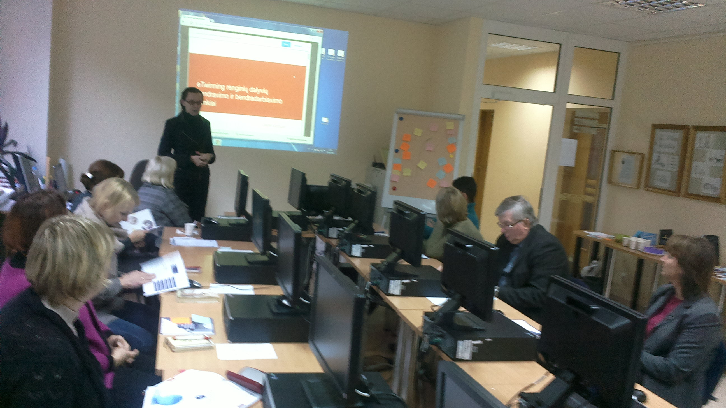
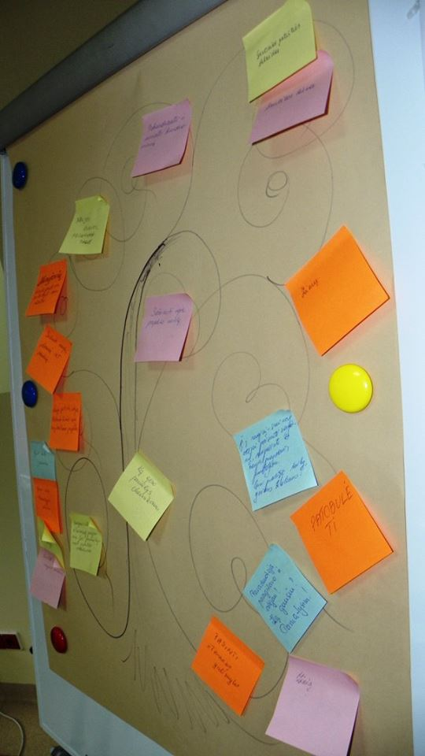
Seminaro dalyvių lūkesčiai
UŠC 2014-10-16
(Christopher Reeve)

Slide 6
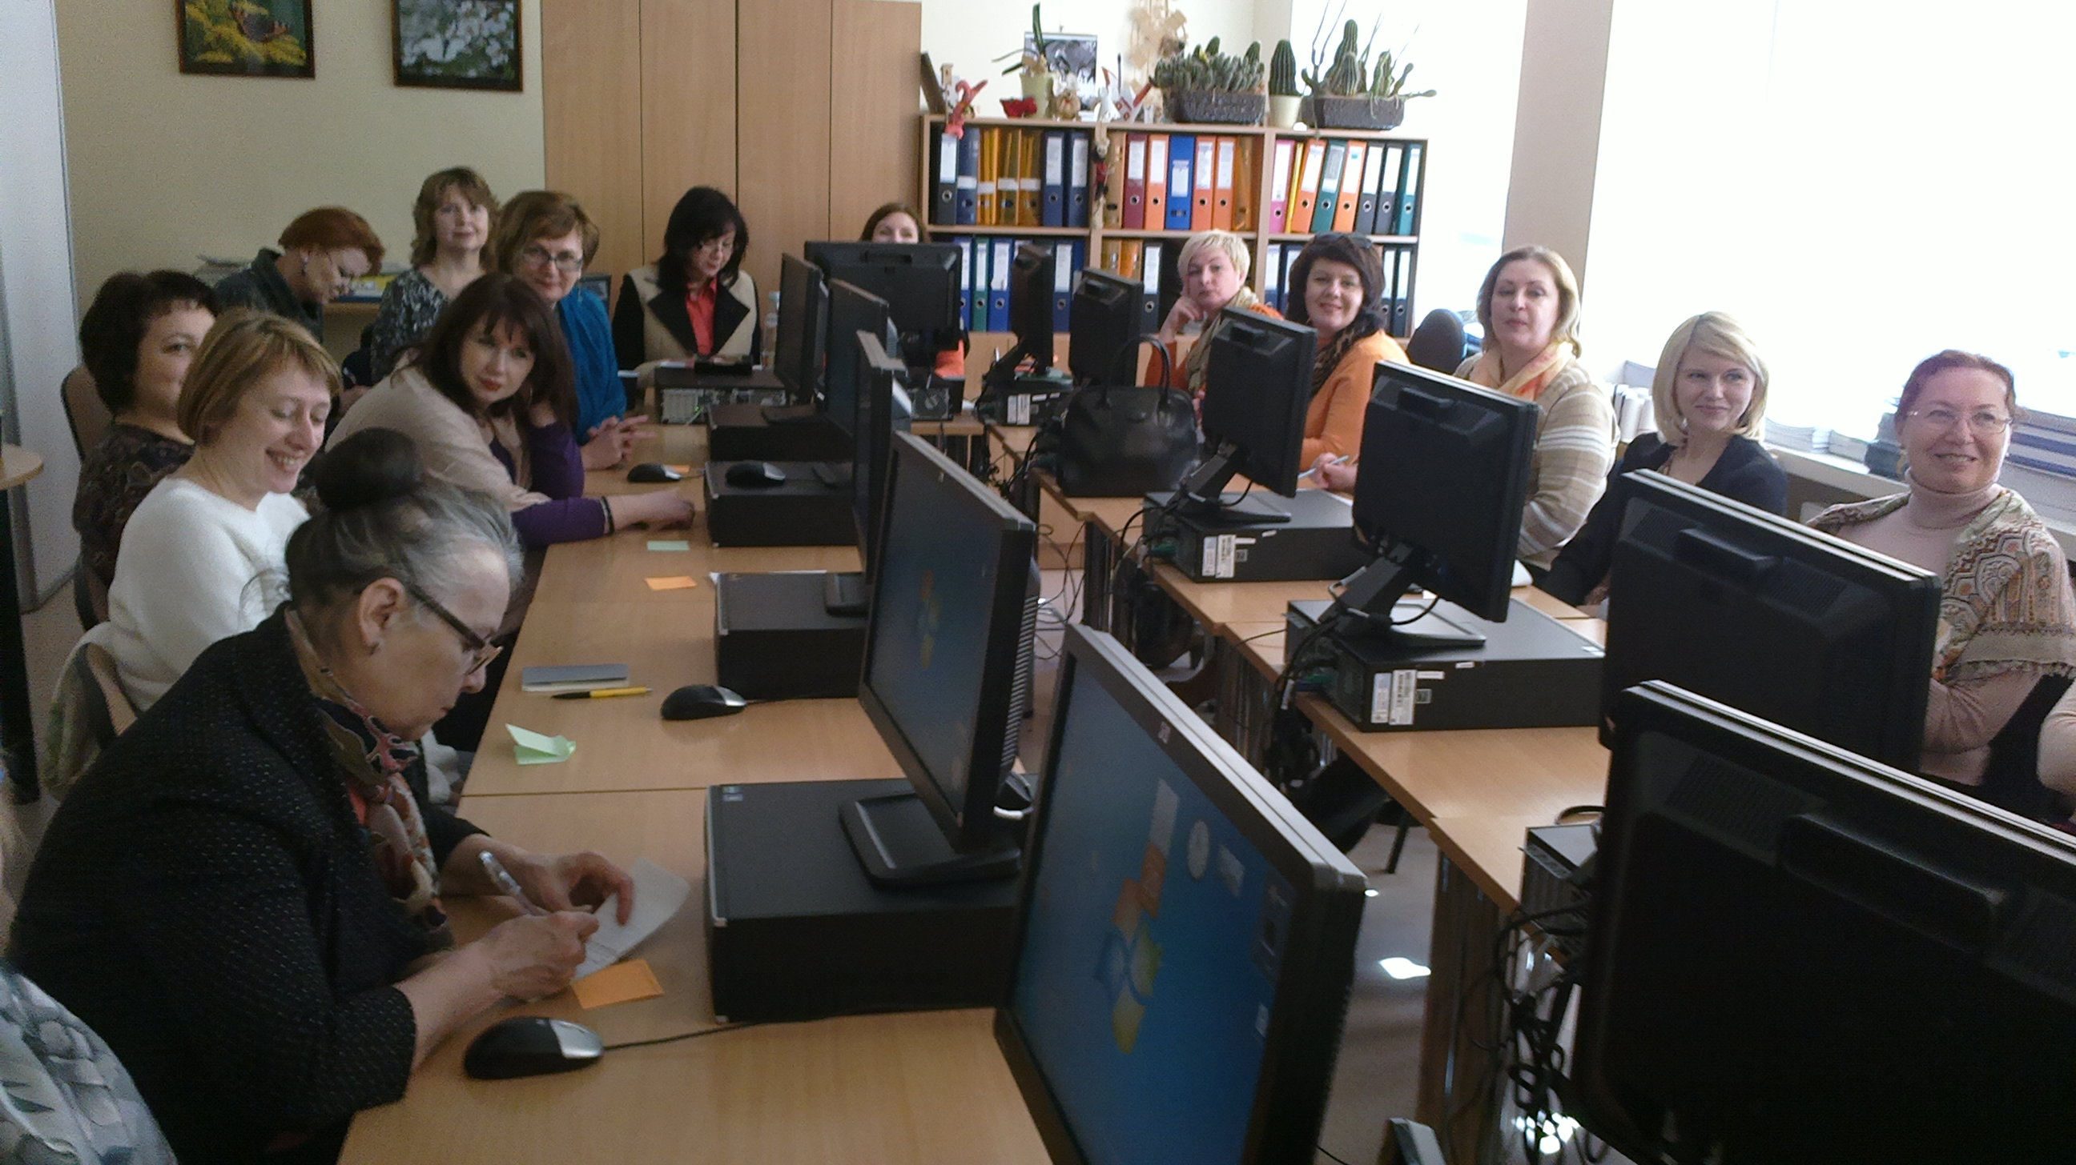
Seminaro dalyvių lūkesčiai,
UŠC 2015-03-20

Slide 7
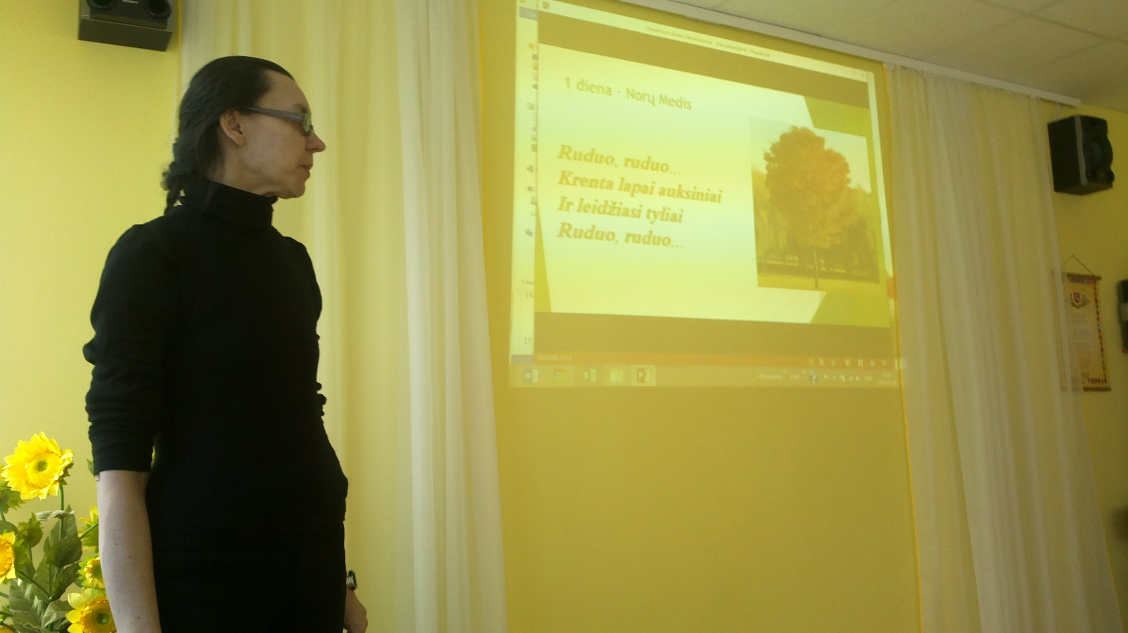
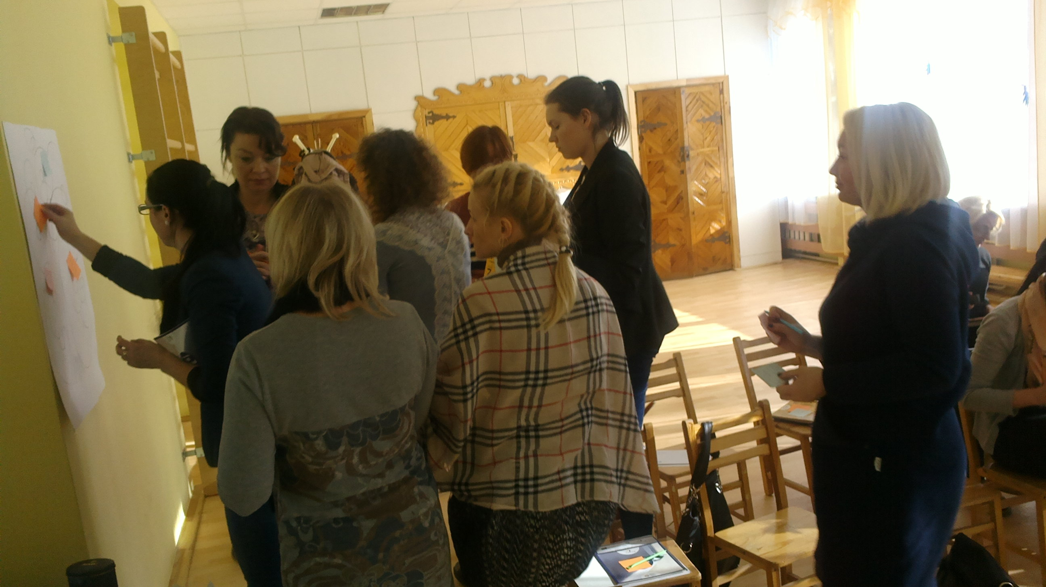
Seminaro dalyvių lūkesčiai
2014-10-28, VILNIUS, Salininkai

Slide 8
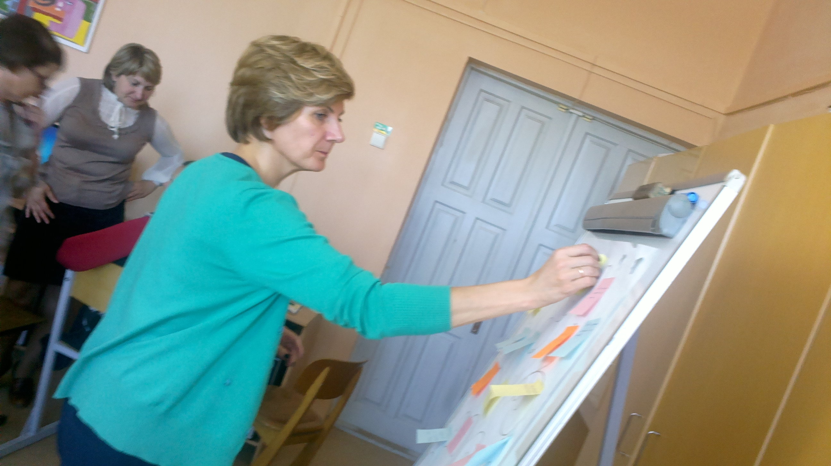
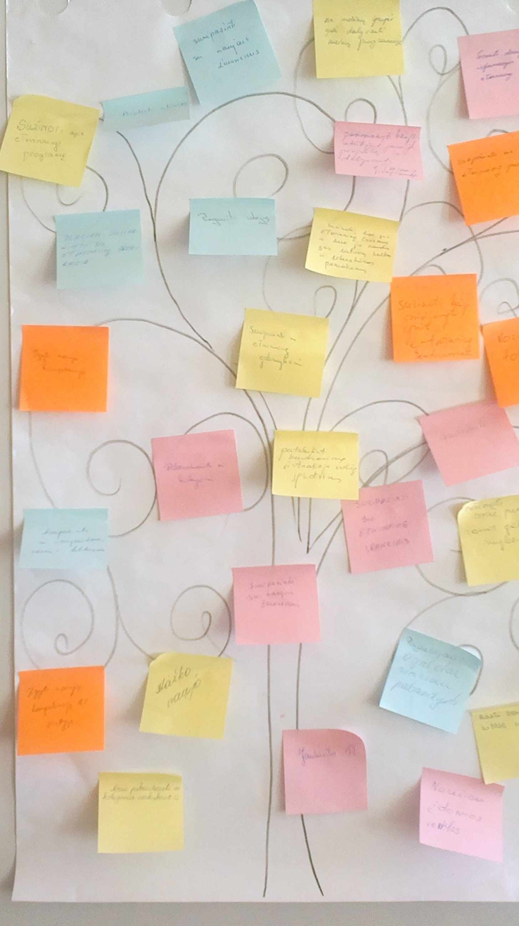
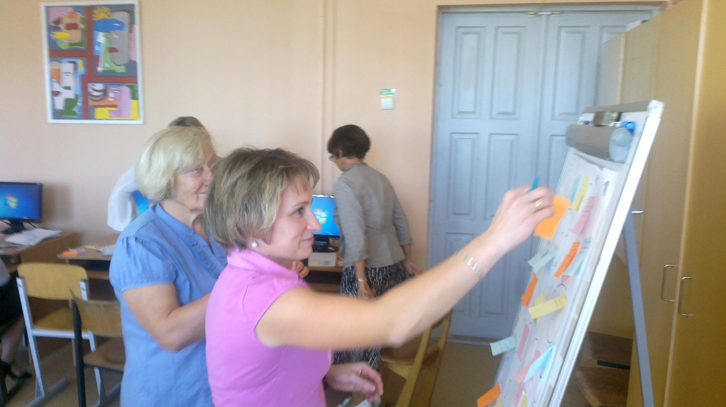
Seminaro dalyvių lūkesčiai,
Molėtai 2014 -09-18

Slide 9
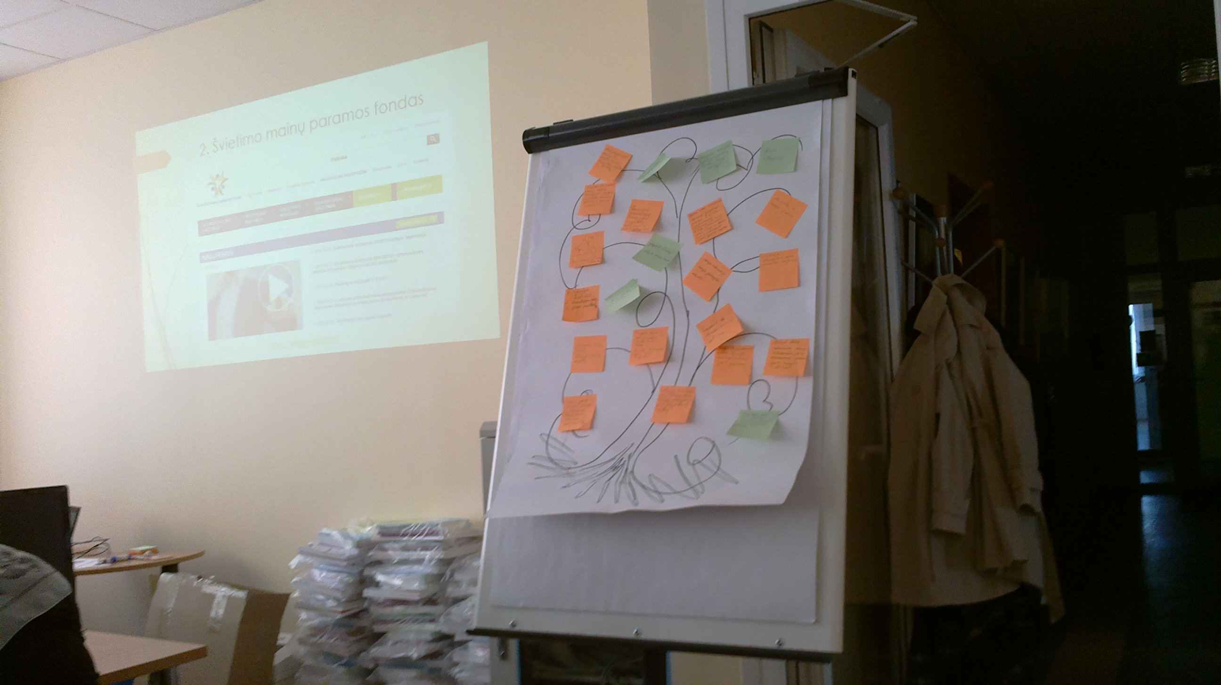
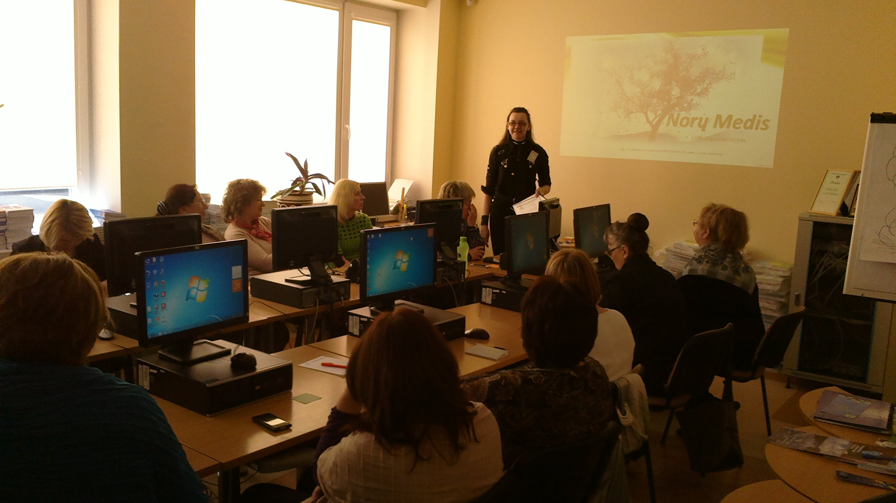
Seminaro dalyvių lūkesčiai,
UŠC 2015-03-20

Slide 10
Seminarų dalyvių pagrindiniai lūkesčiai
Įgyti naujų žinių apie eTwinning projektinę veiklą;
kaip ir kur vykdyti eTwinning projektus;
sužinoti plačiau apie savo dalyko srityje vykdomus projektus;
kur susirasti projektų partnerius?
tobulinti savo kvalifikaciją;
sužinoti plačiau apie įvairesnius IT įrankius ir jų konkretų pritaikymą savo dalyko projektuose;
sužinoti, kokios eTwinning veiklos vyksta Europos mokyklose;
maloniai pabendrauti su kolegomis :)

Slide 11
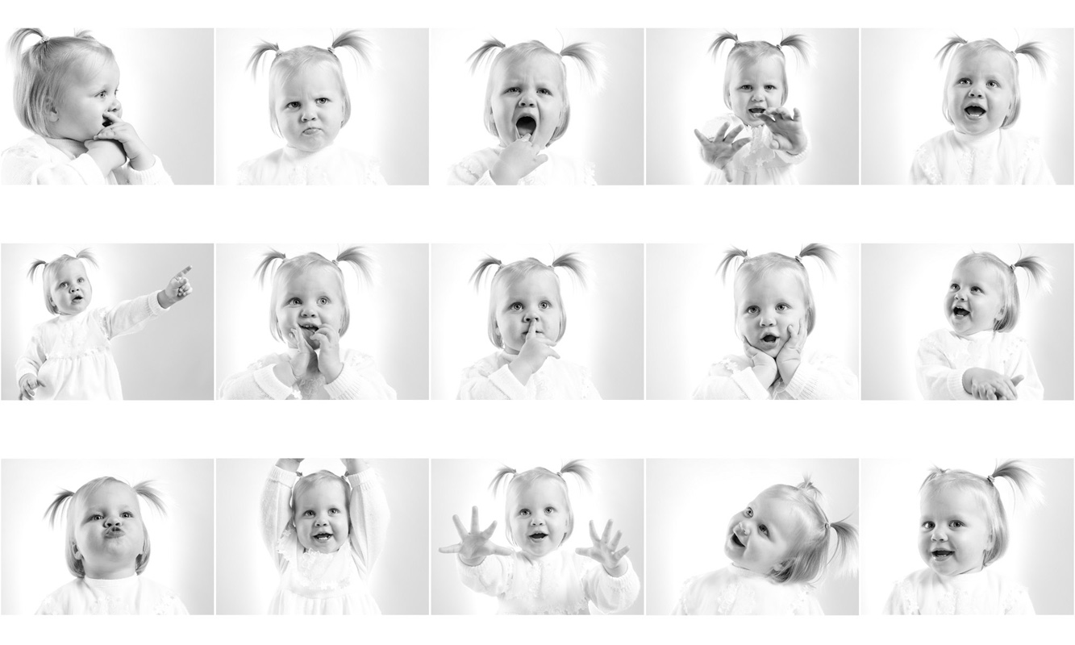
Refleksija
/emocijos/
Žmogiškasis džiaugsmas yra ne didžių laimėjimų, kurie būna retai, o kasdieninių sėkmių rezultatas.
(Bendžaminas Flanklinas)
Jei turi ką mintyse, greitai turėsi ir rankose.
(Bob Proctor)
Notes:
O dabar, prašau, įvertinkite renginio rezultatus. Įvertinimui siūlau pasirinkti labiausiai Jūsų nuotaiką renginio pabaigoje atitinkantį veidelį:

Slide 12
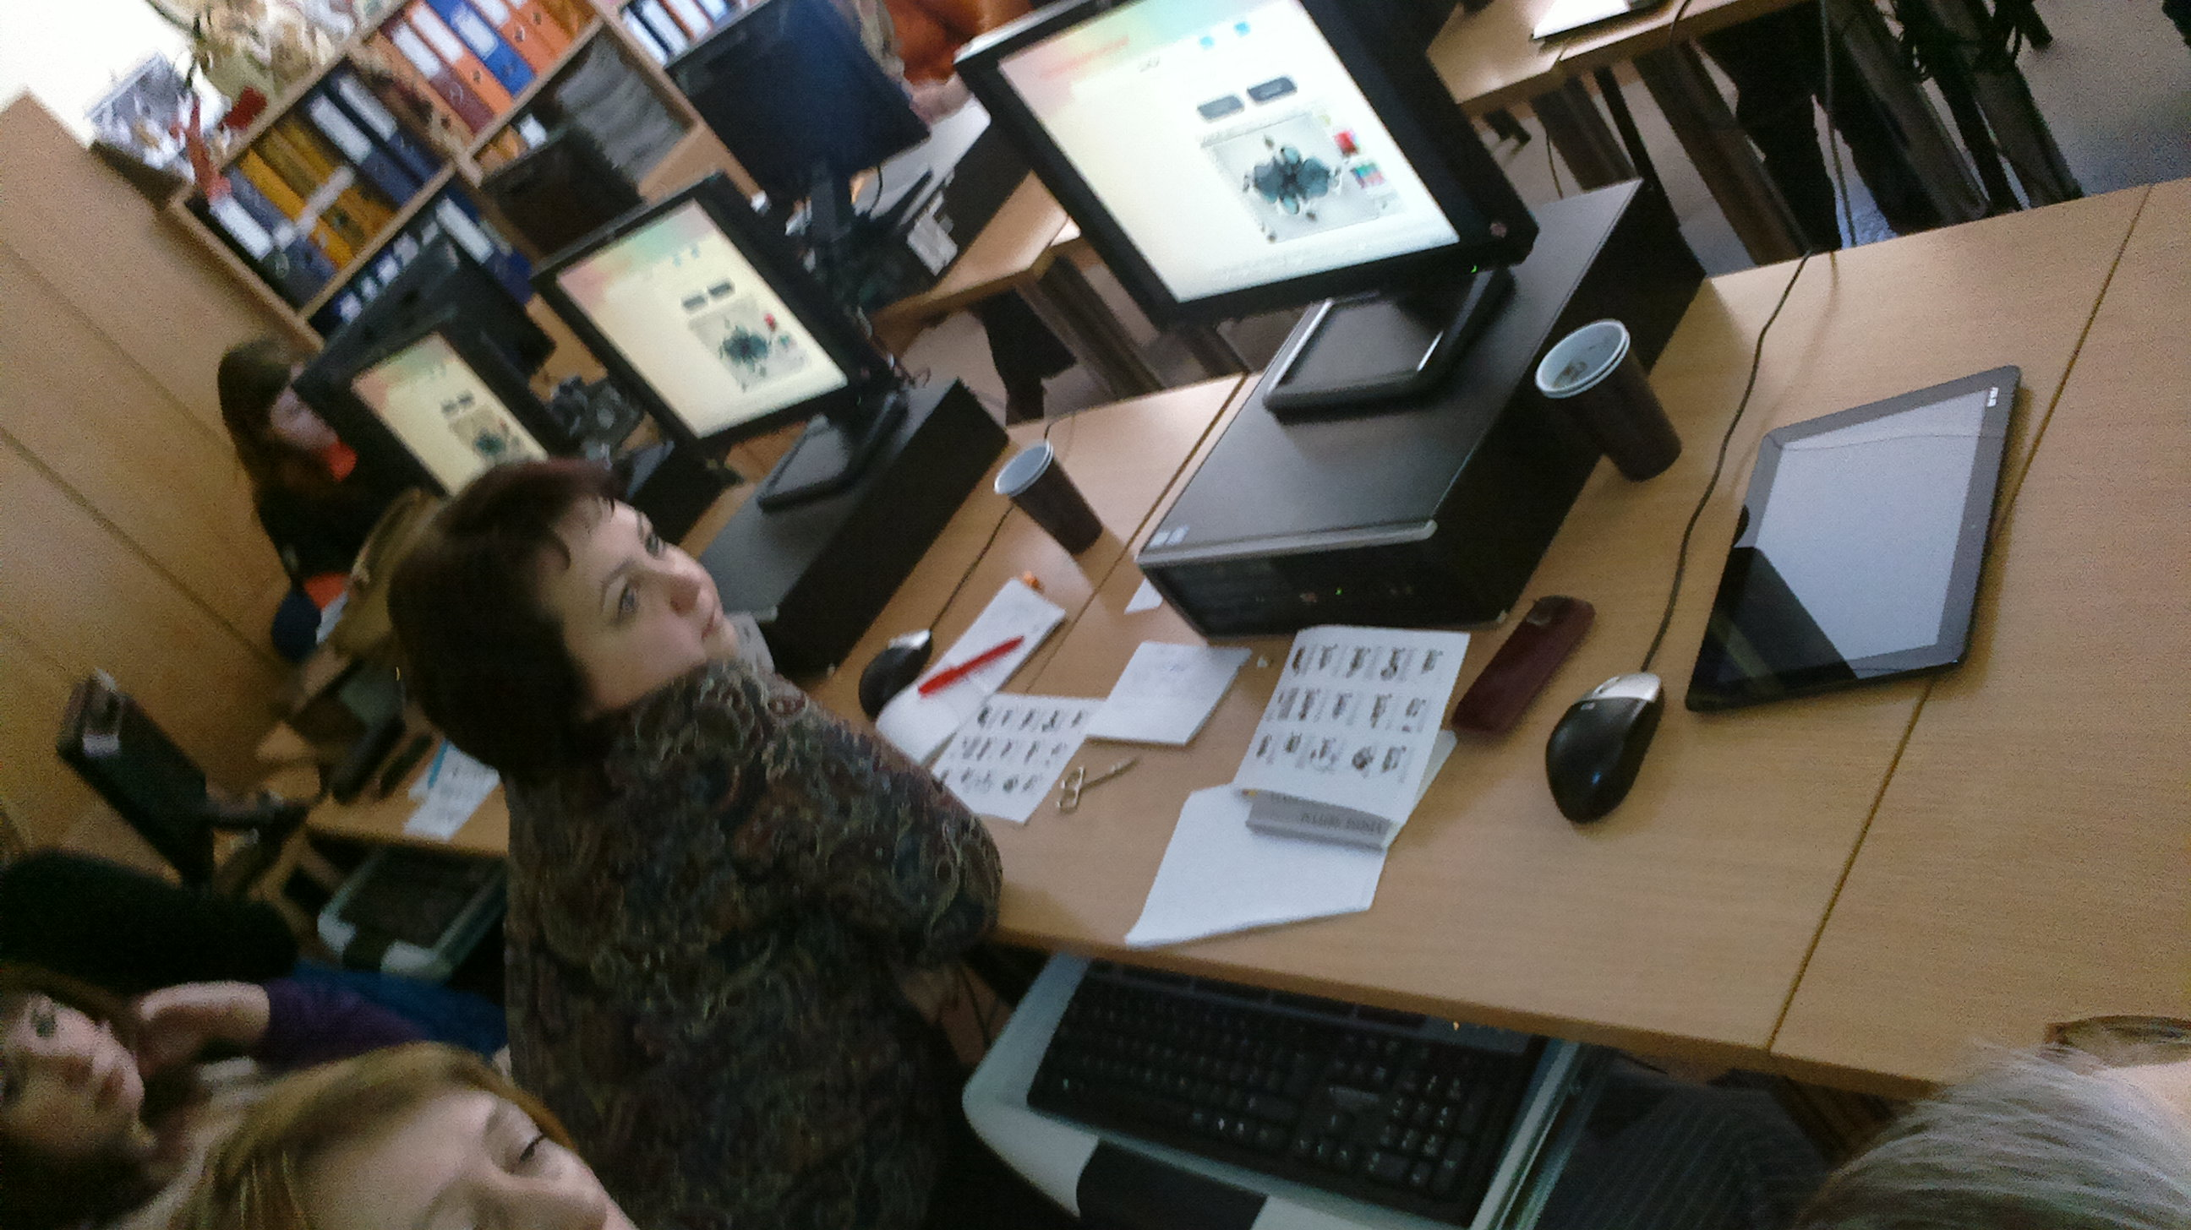
Refleksija, UŠC 2015-03-20

Slide 13
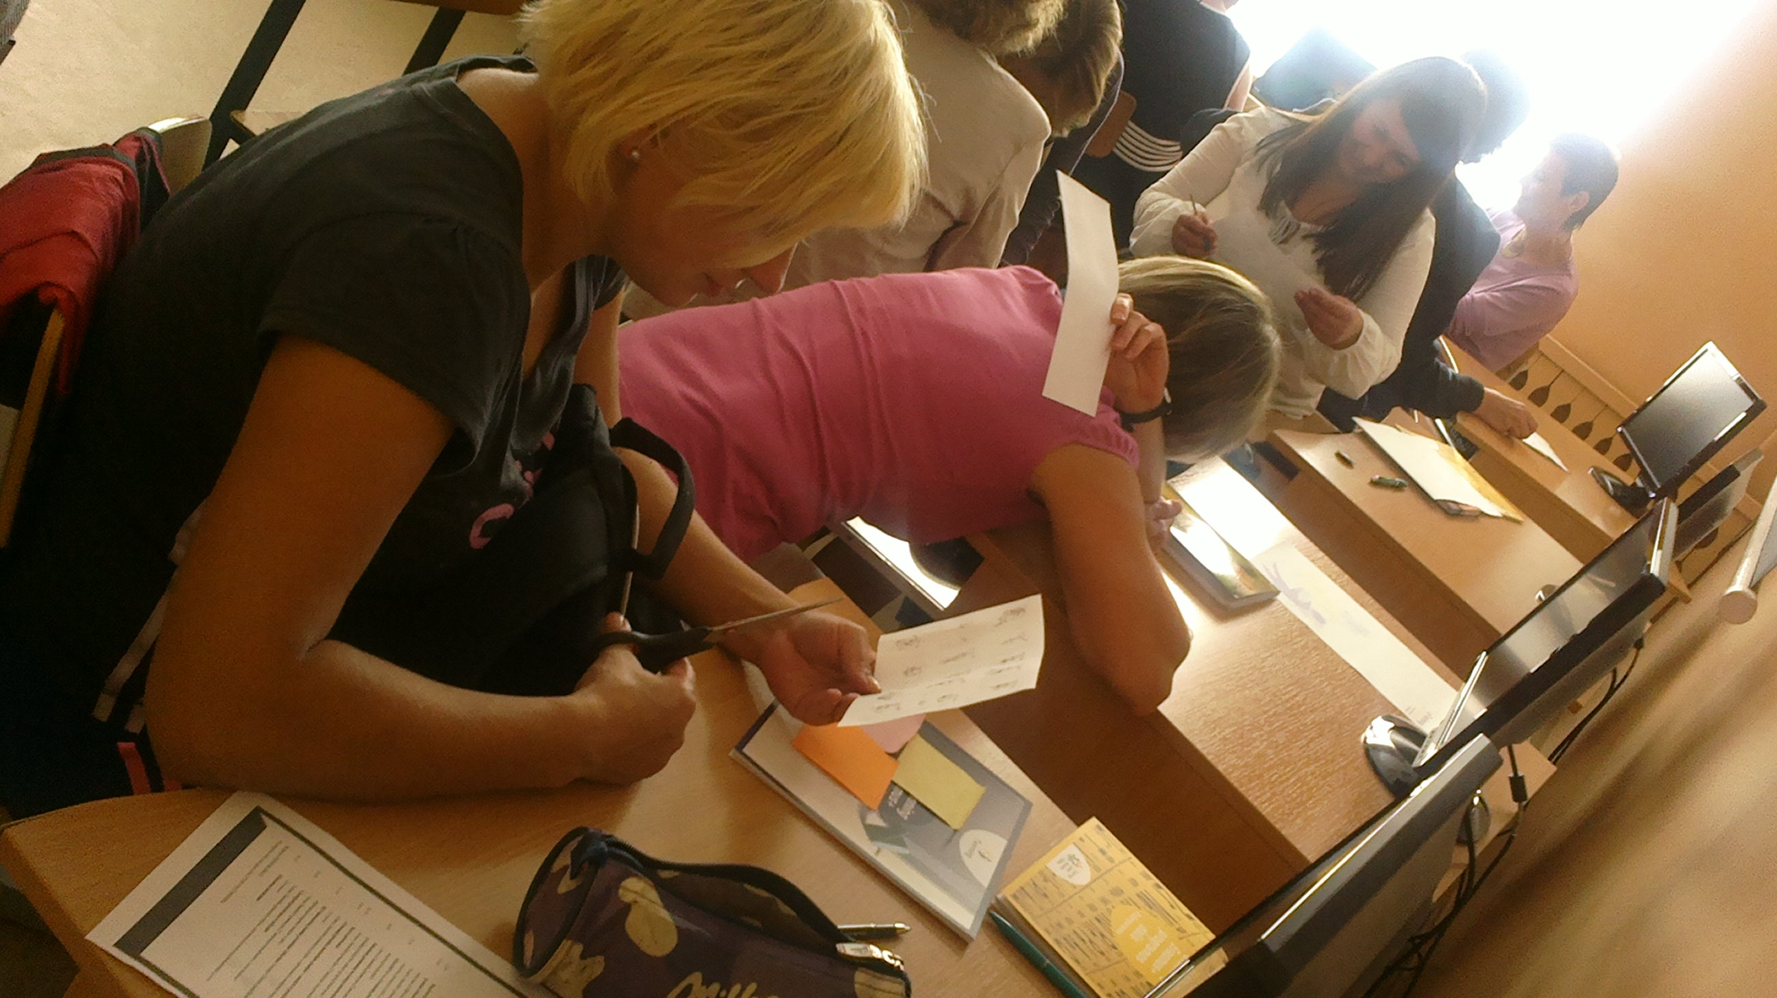
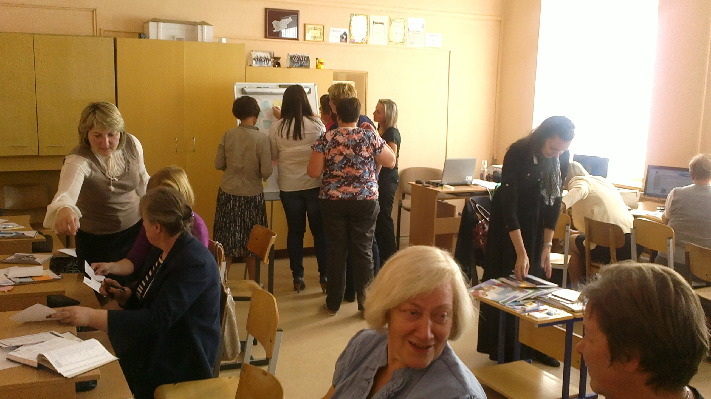
Refleksija, Molėtai, 2014-09 -18

Slide 14
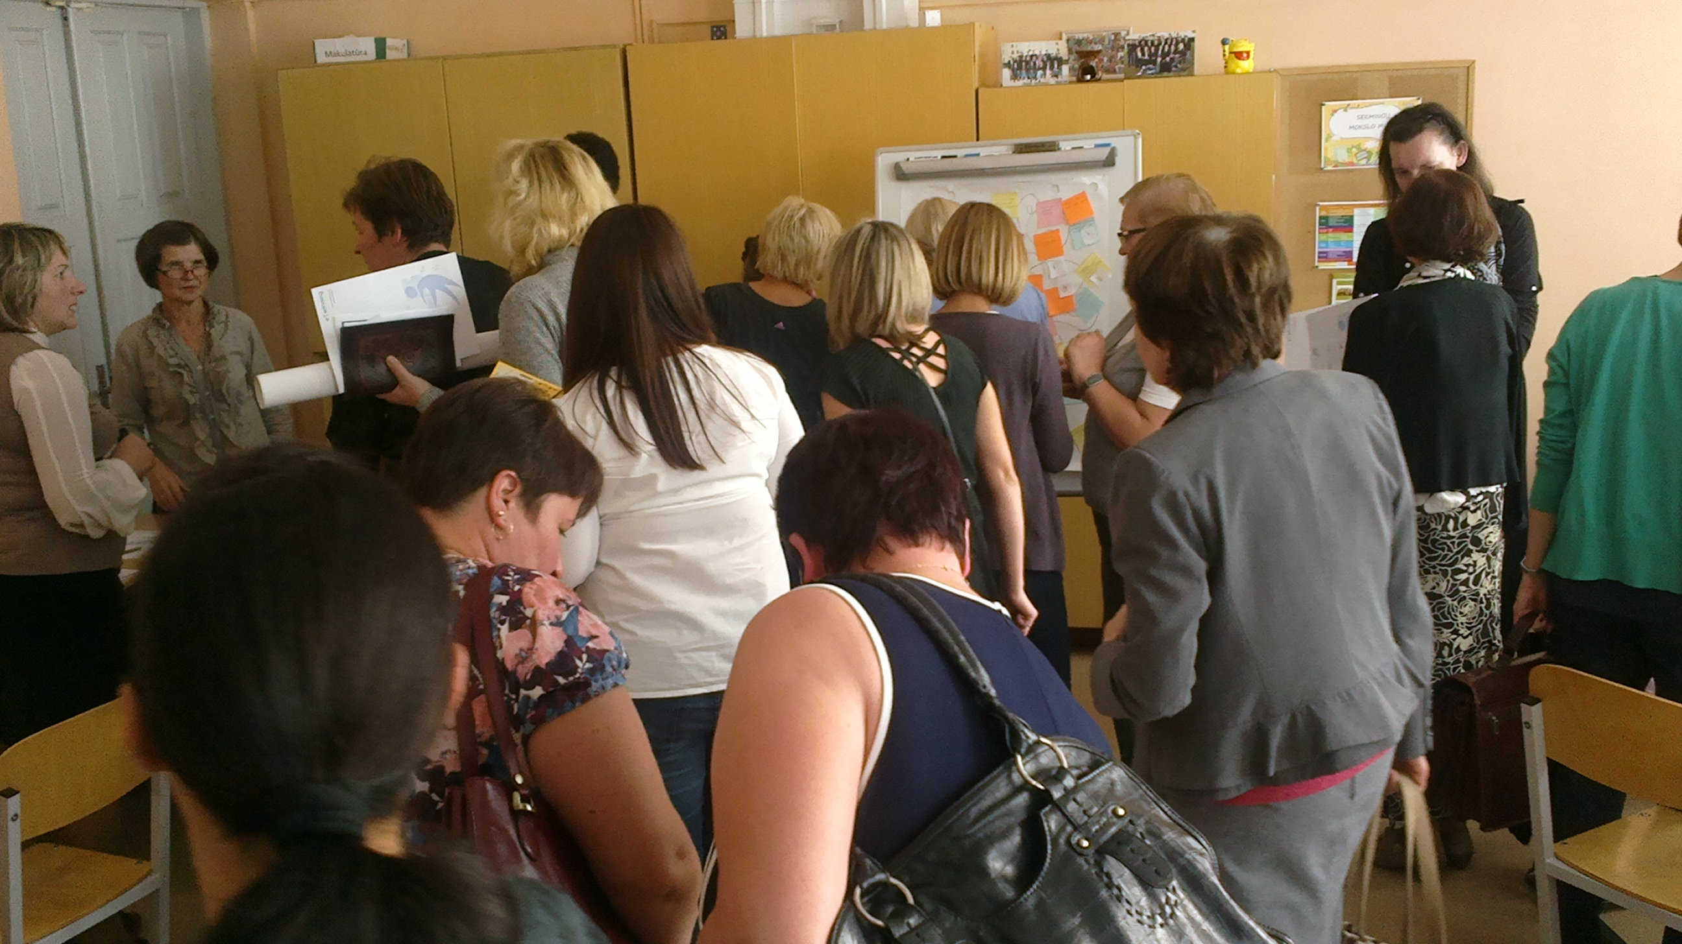
Refleksija Molėtai, 2014-09 -18

Slide 15

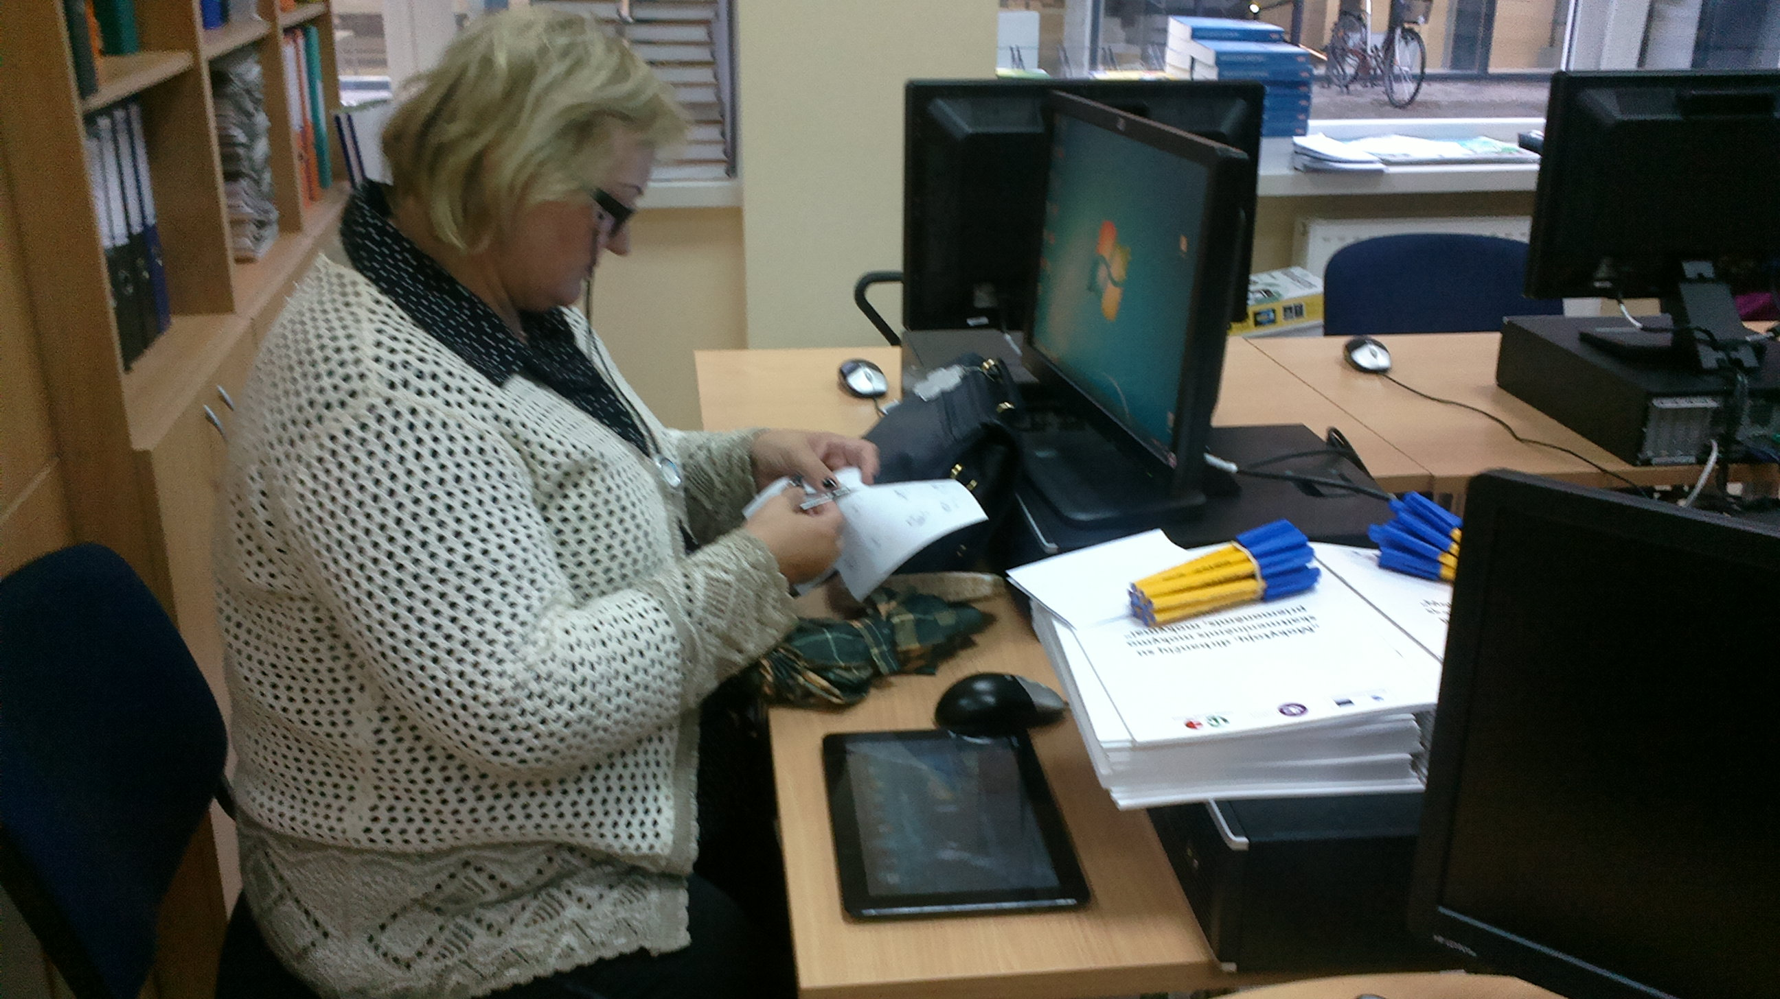
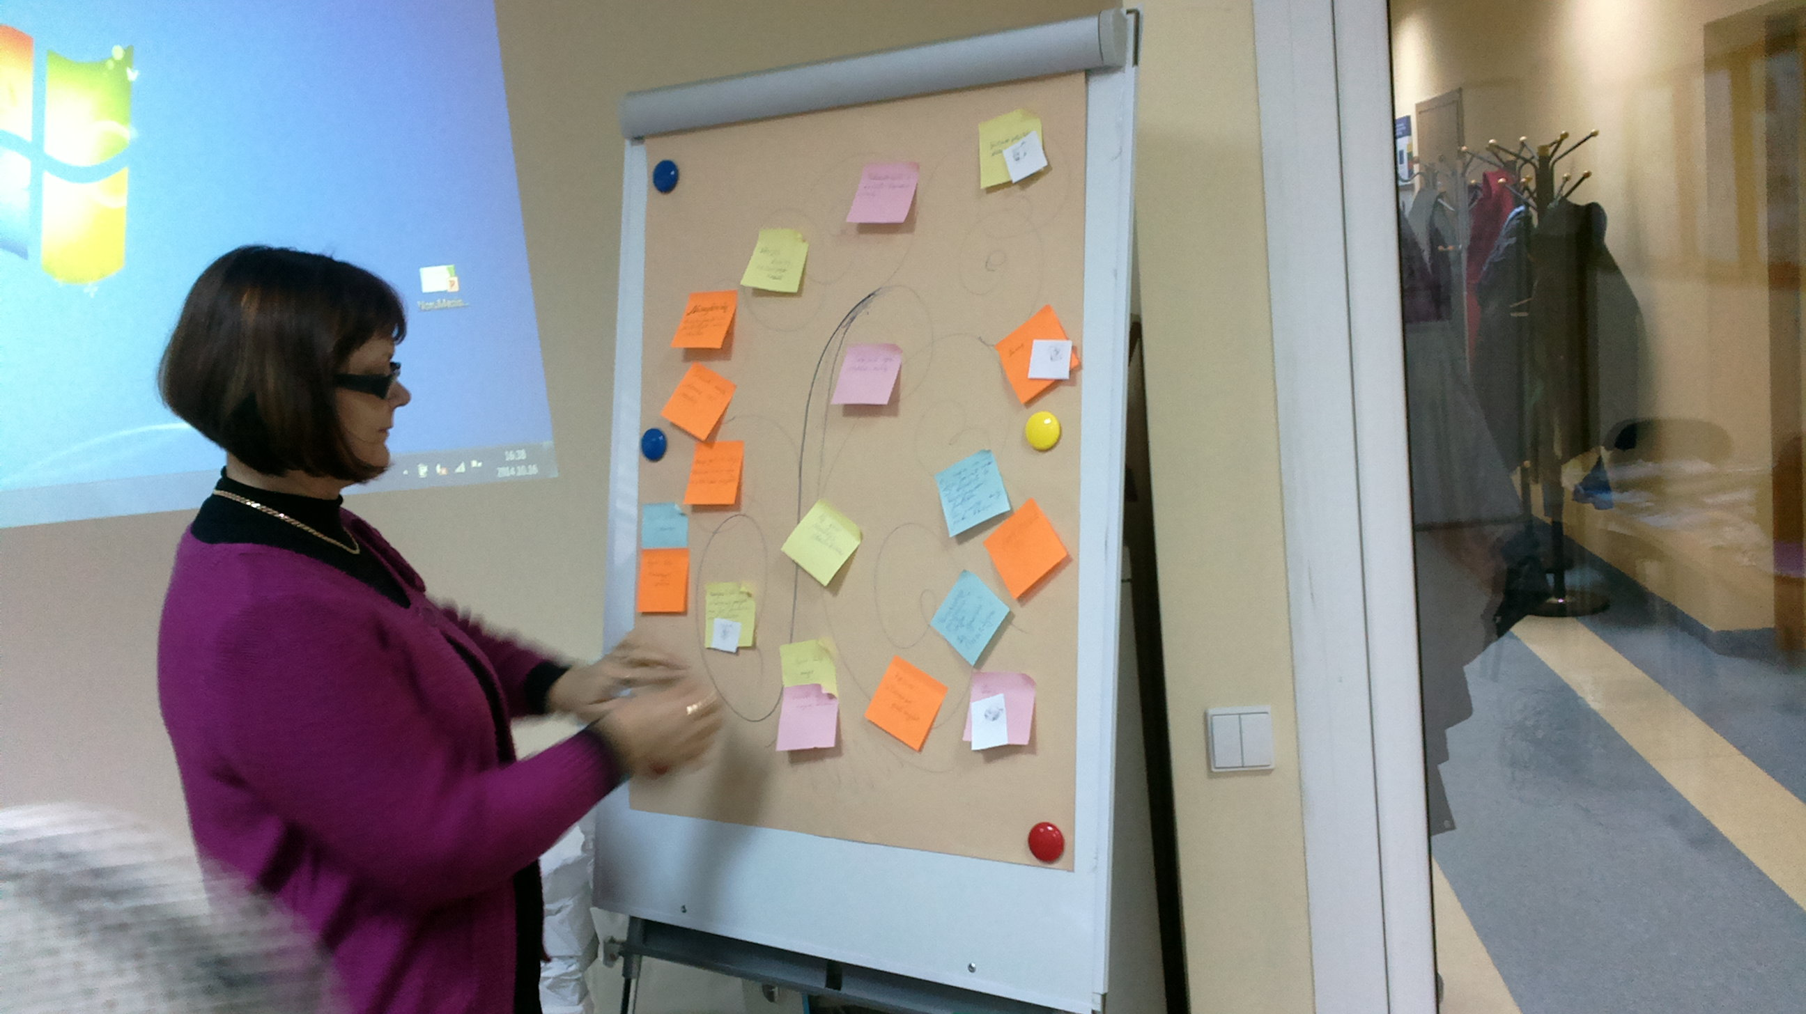
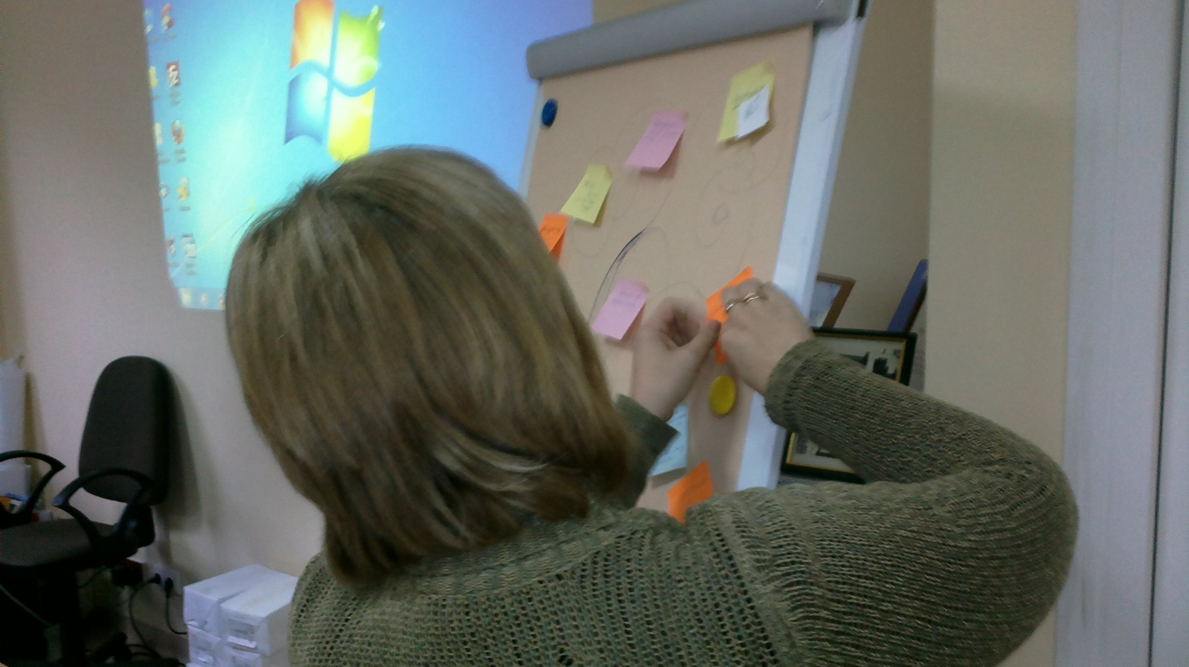
Refleksija UŠC, 2014-10 -16

Slide 16
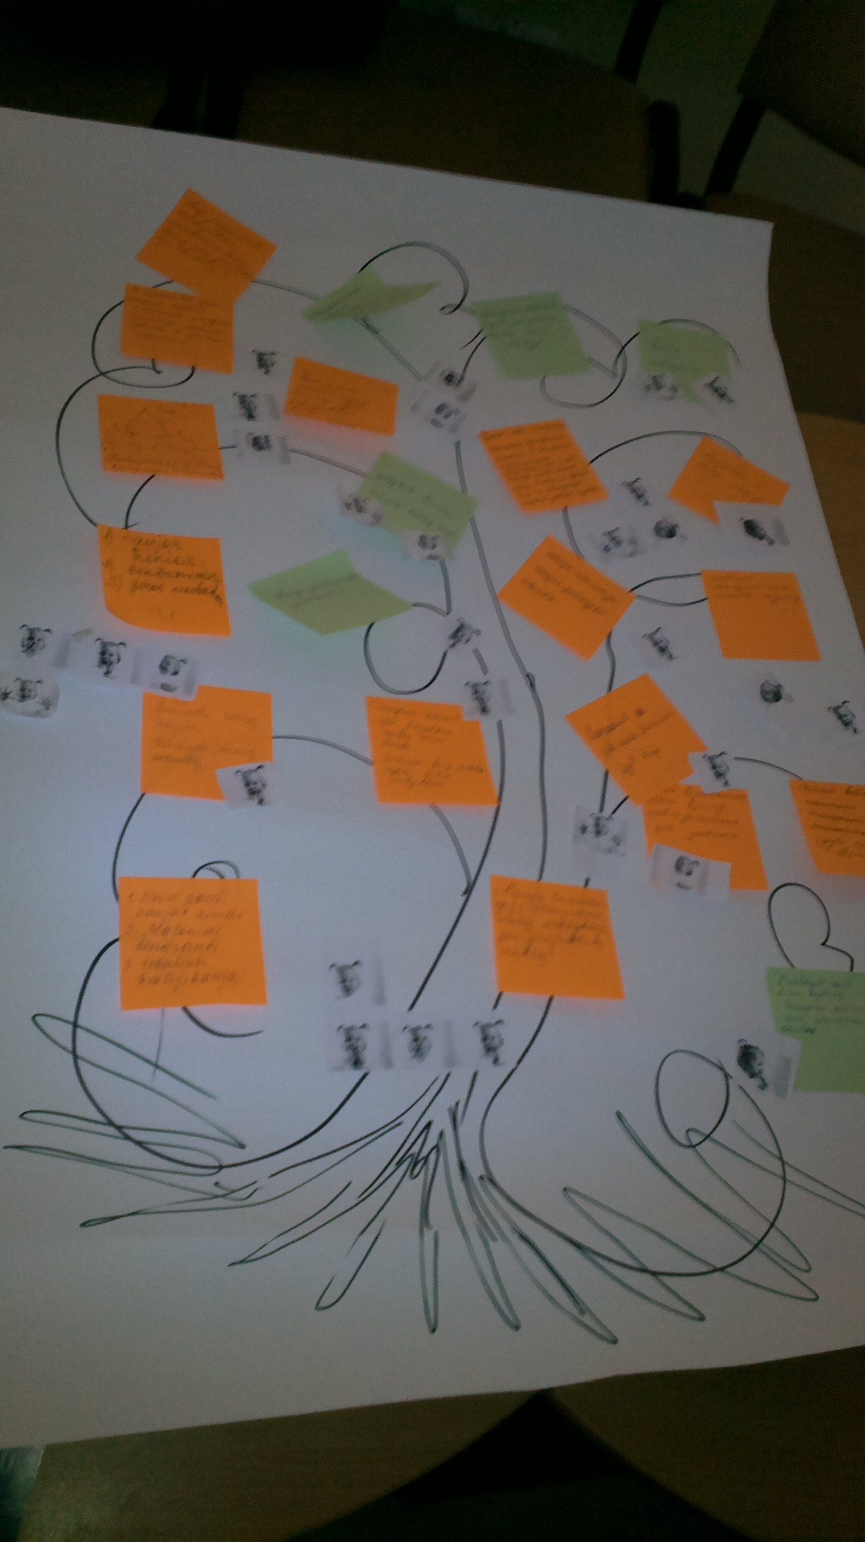
Refleksija
UŠC 2015-03-20
Nėra tokios kliūties, kurios negalėtum peršokti,
iššūkio, kurio negalėtum įveikti,
baimės, kurios nepajėgtum nugalėti,
kad ir kaip neįmanoma tai kartais atrodo.
(Erin Brockovich)

Slide 17
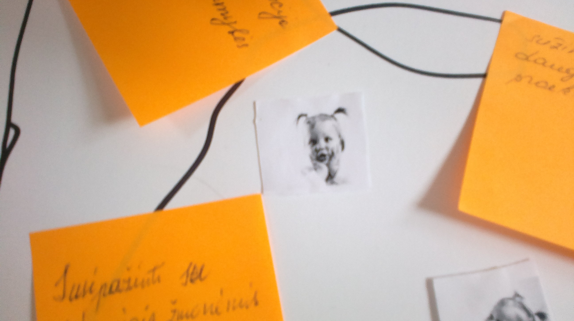
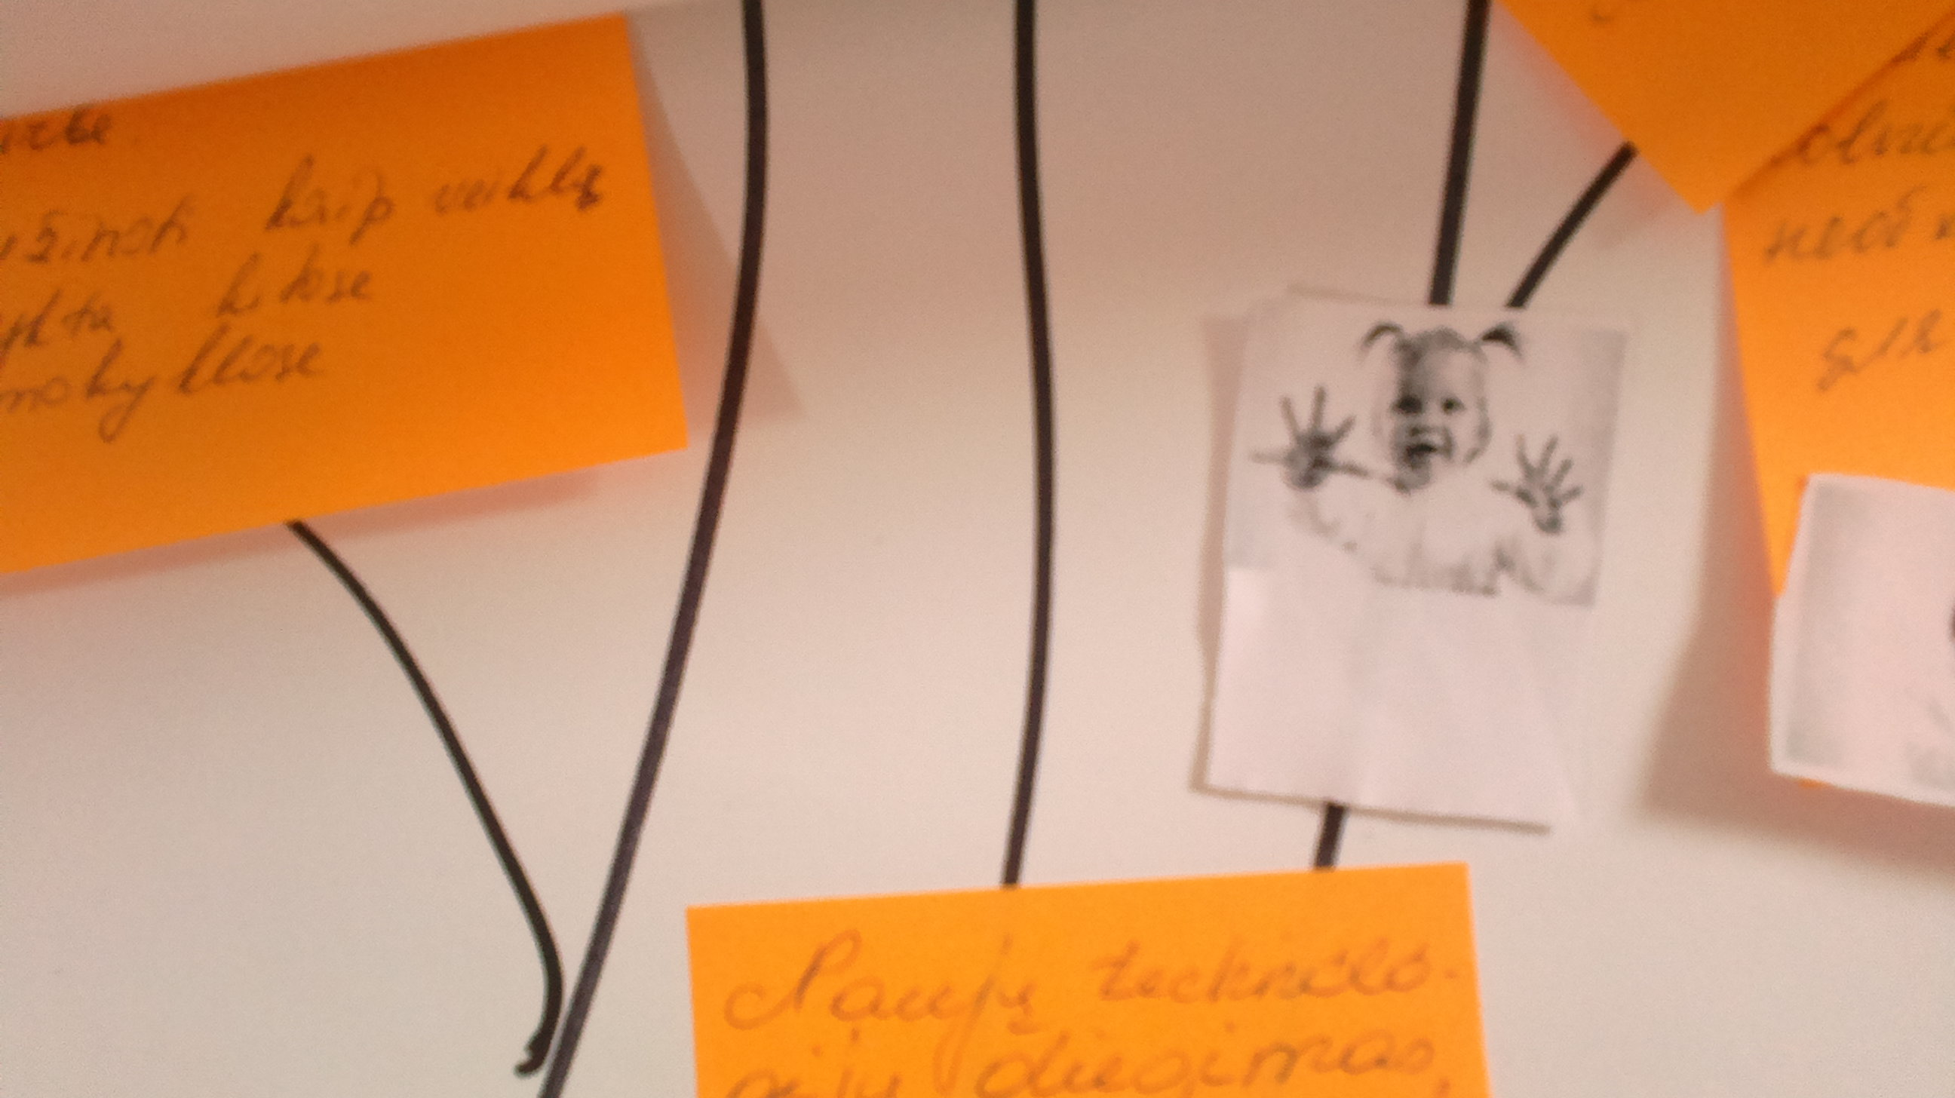
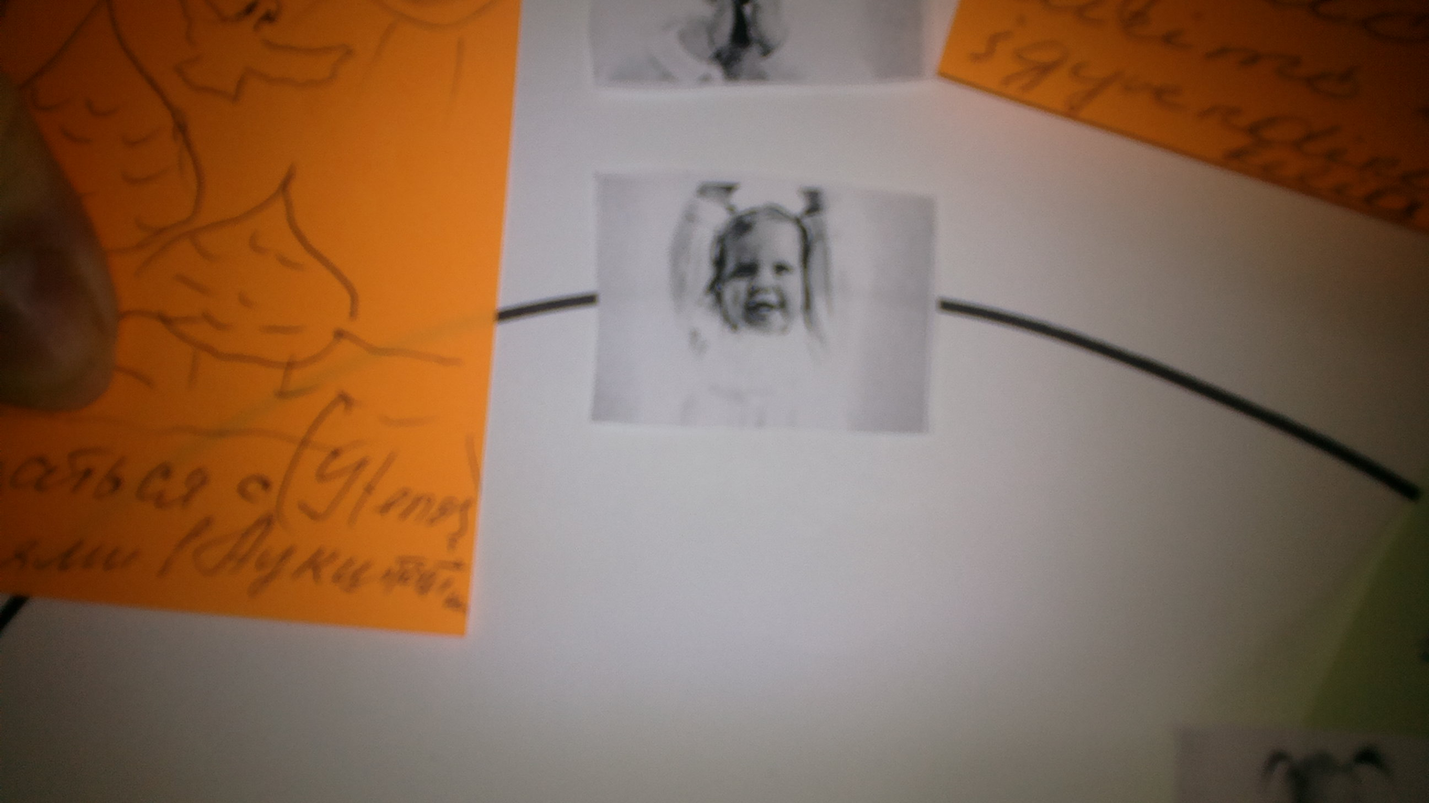
Refleksija. Seminarų pagrindinės nuotaikos
Kur beeitum - nesvarbu koks oras - visada pasiimk savo nuosavą saulę.
(Anthony J. D'Angelo)

Slide 18
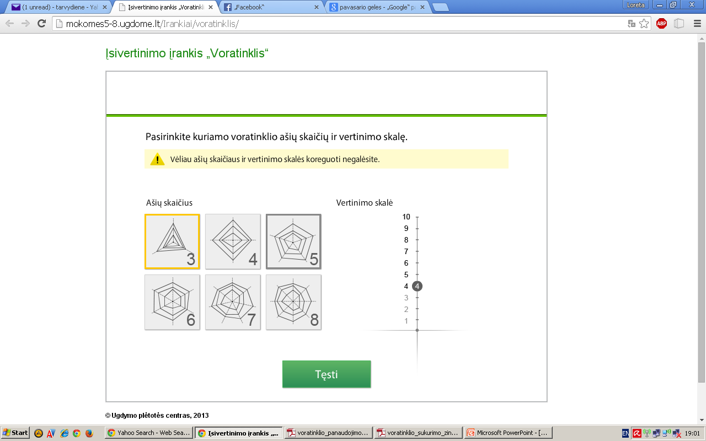
Įsivertinimo voratinklis
http://mokomes5-8.ugdome.lt/Irankiai/voratinklis/

